Slide 1
R - FCN
2021.02.26
Company Logo
Copyright © by ARTCOM PT All rights reserved.

Slide 2
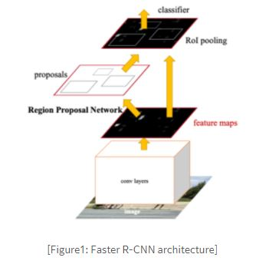
Intro
  Fully Convolutional Network
  Position-sensitive Score map
  Position-sensitive ROI Pooling
  Layer
Notes:
R-FCN(Region-based fully convolutional network)는 말 그대로 image에서의 region, 이미지 내의 object의 위치정보에 기반한 fully convolutional network다. 이 모델은 Faster R-CNN을 그대로 가져오되, RPN 이후의 단계만 수정해서 속도를 무지하게 향상시켰다.
이후 classification과 Bounding-box regression을 위해 각각의 RoI에서 subnetwork를(RoI-wise라고 언급한다) 적용해야 한다. Region proposal Network에서 추출된 RoI별로, classification과 Bounding – Box를 추출하기 위해, 이 짓을 여러 번 해야한다는 의미 그래서, 속도가 느릴 수 밖에 없다.

Slide 3
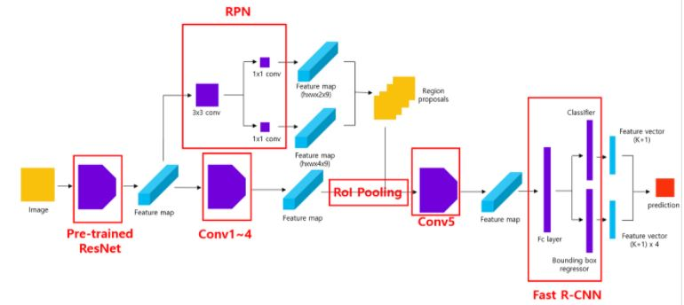
Resnet + Faster R-CNN
  Translation invariance : 입력값의 위치가 변해도, 출력값은 동일할 경우 해당하는 함수
  의 속성
  Translation variance : 입력값의 위치가 변하면, 출력값이 달라지는 경우 해당하는 함수
  의 속성
Notes:
원본 이미지를 backbone network에 입력하여 얻은 feature map은 위치 정보가 소실된 채로 detection network로 입력이 된다. detection network는 객체에 대한 위치 정보가 부재한 feature map이 입력되어 적절하게 학습이 이뤄지지 않아, detection문제에 적절하지 않다. 이처럼 두 network간에 충돌이 발생하는 경우를 translation invariance dilmma라고 하며, 이로 인해 mAP값이 하락하게 된다.
그래서, ResNet 논문의 저자는 위와 같은 문제를 해결하기 위해 두 conv layer 사이에 RoI pooling layer를 추가한다.(ResNet은 classification task 외에도 object detection task용으로도 활용될 수 있다).
Object detection task를 위해 설계된 ResNet의 구조는 backbone network로 ResNet을 사용하며, 전체적인 구조는 Faster R-CNN 모델과 유사합니다. 하지만 backbone network 이후 conv1~4라는 conv layer가 있으며, RoI pooling 이후 conv5라는 conv layer가 있다는 점에서 차이가 있습니다. ResNet+Faster R-CNN 모델은 두 conv layer 사이에 RoI pooling을 삽입하여 region specific한 연산을 추가했다.
이는 network가 서로 다른 위치에 있는 객체를 서로 다르게 인식한다는 것을 의미합니다. 이를 통해 RoI pooling layer 이후 conv layer는 translation variance한 속성을 학습하는 것이 가능해진다.
하지만 본 논문의 저자는 ResNet+Faster R-CNN 모델과 같은 방법을 사용할 경우 성능은 높일 수 있지만 모든 RoI를 개별적으로 conv, fc layer에 입력하기 때문에 학습 및 추론 속도가 느려진다는 점을 지적한다. 이러한 문제를 해결하기 위해 R-FCN 모델은 RPN을 통해 추출한 RoI끼리 연산을 공유하면서 객체의 위치에 대한 정보를 포함한 feature map을 사용하는 구조를 가지고 있다.

Slide 4
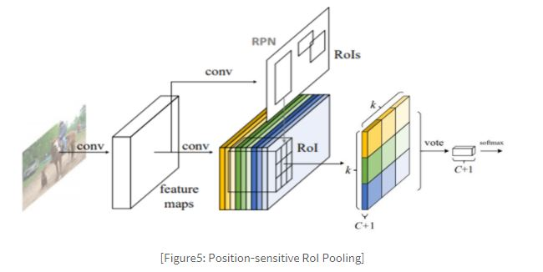
R-FCN
  BackBone : Resnet 101
  K = 3
  C + 1 : 클래스 수 + 배경
Notes:
단순성을 위해, 위 그림은, RPN 부분은 생략되었다.
R-FCN은 C+1개의 클래스를 감지해야한다.
컨벌루션 레이어를 거쳐, 피쳐맵을 추출한후 k² (C + 1) 컨벌루션을 수행한다.
그럼, 각 클래스별 k^2개의 피쳐맵이 존재하게 된다.
각각의 Layer들에 대해 투표방식을 통해, C + 1 벡터를 만들고, 소프트맥스 활성화함수를 거쳐, prediction을 한다.

Slide 5
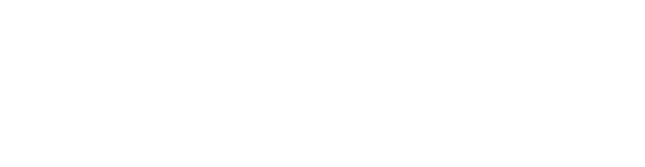
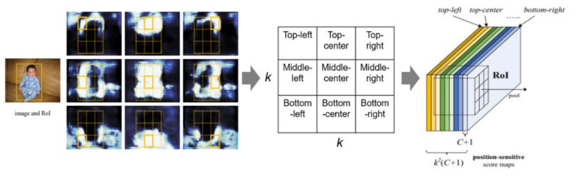
Position-Sensitive Score Map
Notes:
이 Score map은 object가 존재하는 영역을 k*k의 grid로 나누고, 총 k*k개의 score map을 생성한다. (논문에서는 k=3으로 설정), 그림에는 총 9개로 나누어져 있다. 이 경우, 아기 얼굴은 Top-center 부분에 있다. 구분할 Class 개수를 C라고 하면, Background까지 포함해, 총 C+1개에 대해, 우측과 같이 생성해주면, K*K*(C+1)의 Dimension을 갖는 Score map이 생성된다.

Slide 6
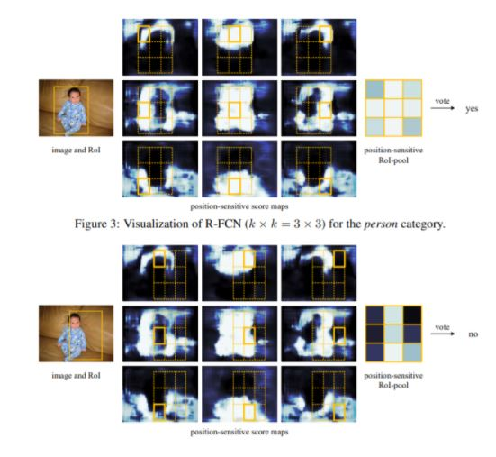
Position-Sensitive Score Map
Notes:
이제, 이 Score map이 어떻게 활용되는지 보도록 하자.
model이 그림의 두 가지 경우의 RoI를 만들었다고 하면, 첫 번째 그림은 object의 위치가 feature맵에서 흰 부분과 많이 겹치지만 두번째는 아닌걸 볼 수 있다. 예를 들면 아기의 손 부분은 실제 object의 손이 위치하는 부분에서 아예 벗어났기 때문에 거의 까맣게 나오는 걸 볼 수 있다. 이렇게 각 부분별로 계산해서 구하기 위해 도입한 게 Position-sensitive RoI Pooling layer이다.

Slide 7
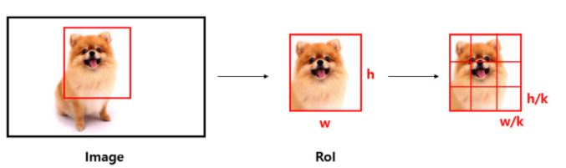
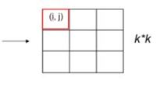
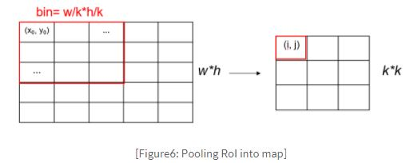
Position-Sensitive ROI Pooling Layer
  score map의 한 셀에 매핑되는 ROI 영역내의 픽셀의 범위를 구하는 식
Notes:
ROI 영역이 왼쪽 그림과 같이 있고, 이를 통해 추출한 피처맵이 오른쪽이라고 하자, score map 하나의 cell에 매핑되는 ROI의 pixel 영역은 왼쪽 붉은 사각형과 같이 될것이다. 이 붉은 사각형을 bin이라 하면, bin의 크기는 (w/k) * (h/k)가 될것이다.
Bin의 pixel들을 (x, y)라고 하면, 각 (I, j)에 매핑될 픽셀의 범위는 다음과 같다. (즉, 우측 빨간(I, j)의 셀의 매핑될 영역을 구하는 공식)

Slide 8
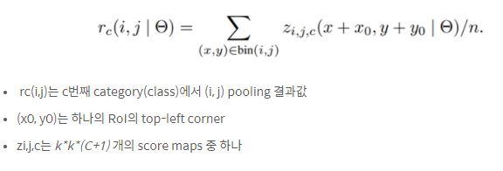
Position-Sensitive ROI Pooling Layer
Notes:
아래는 각 셀에 들어갈 값(r)을 구하고 있다. 논문에서는 Average Pooling을 사용하고 있지만, 다른 방법을 사용해도 괜찮다.
n은 하나의 bin에 포함되는 Pixel의 개수,
세타는 network의 학습가능한 모든 layer들

Slide 9
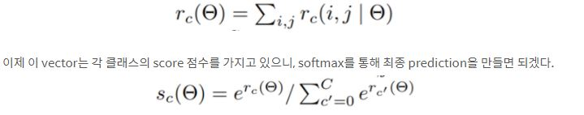
Position-Sensitive ROI Pooling Layer
  C번째 클래스에서 ROI 전체 영역 pooling 결과값
  C번째 클래스의 스코어값
Notes:
아까 그 과정은 일반 Pooling 과정과는 다르게, Selective pooling 과정을 한다.
모든 Channel에 대해 수행되는게 아니고, 같은 위치 정보를 갖는 Channel에만 계산한다. (즉, left-top은 노란영역에서만 일어나고, left-middle은 초록영역, left-bottom은 파란영역 이런식으로....)
이렇게, 각각 Pooling을 진행하면, C+1의 channel을 가지게 되고, 그렇게 해서 나온, scoremap의 score을 average 내주어 voting 방식을 진행하면, C+1 차원의 벡터가 한 개 생성된다.
그리고,이제, 이 벡터는 각 클래스별 score를 가지고 있으니, softmax 함수를 적용해주면, 최종적으로, prediction을 할 수 있게 된다.

Slide 10
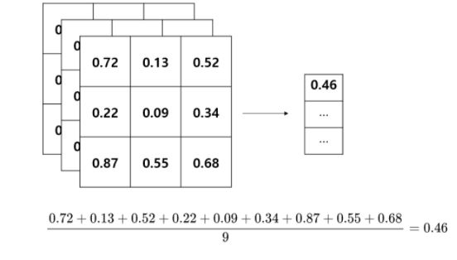
Score map - voting
Notes:
C + 1개의 채널에 대해서, voting을 수행해, 가장 높은 값을 해당 클래스라고 여긴다.

Slide 11
Loss - Fuction
  L(classfication)과 L(Regression)의 합으로 이루어진다.
  c * : ROI의 Ground Truth Label
  (IOU 값을 기준으로, 0.5 이상일 경우, c* = 1, 그 외의 경우에는 c* = 0)
  t * : Box의 Ground Truth
  λ=1
Notes:
S C+1개의 클래스 스코어, Sc*은 ROI영역 내의 스코어
c*가 0이면, Background이기 때문에, c*가 0보다 클 경우에만 L(Regression)을 계산해준다.
람다는 논문에서 두 Loss사이의 가중치를 조정해주는 역할을 한다.

Slide 12
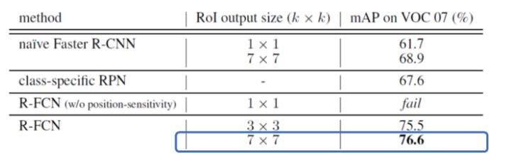
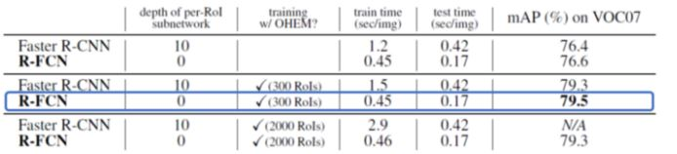
Experiment
Notes:
적절한 k값을 찾는 실험인데,
Faster R – CNN보다 더 잘 나온다.
OHEM을 적용한 결과, 79.5까지 달성
OHEM(Online Hard Example Mining)은 이미지에서 추출한 모든 RoIs(Region of Interest)를 forward pass한 후 loss를 계산하여, 높은 loss를 가지는 RoI에 대해서만 backward pass를 수행하는 방법 자세한건 알아서

Slide 13
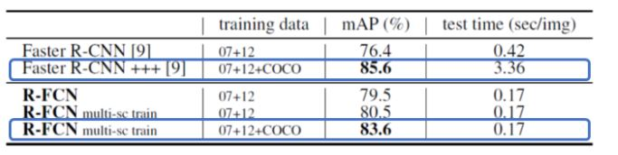

Experiment
Notes:
훈련에 다른 크기와 비율의 이미지를 사용했을 때의 결과인데, mAP는 Faster R-CNN에 비해 낮지만, 주목해야할것은 test time
이게, ROI 풀링 후 FC layer가 없기 때문에 빠른것
Resnet 152를 사용했더니, Resnet 101과 유사한 mAP를 달성했다. 아마, Resnet 네트워크 문제때문인데,
Resnet 152에서 saturation(포화)가 발생한것 같다.

Slide 14
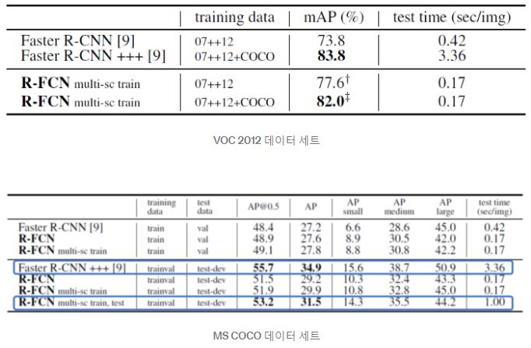
Experiment
Notes:
Voc와 coco data 세트에 대한 결과이다.
그냥, Map는 좀 떨어지지만, test time이 정말 빠르다. 이런 이야기

Slide 15
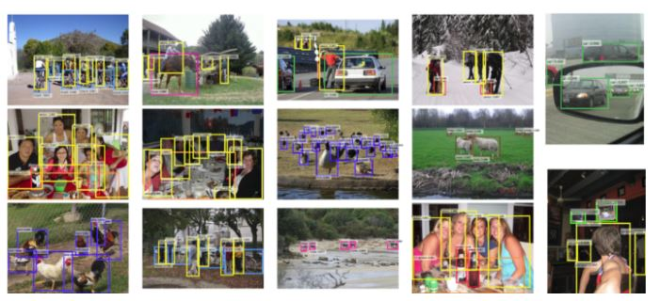
Conclusion
shared fully-convolutional network로 연산을 수행할 수 있고, RoI 각각에 대해 따로 계산해주는 게 아니기 때문에 RoI의 개수는 속도에 영향을 거의 미치지 못한다.
Notes:
결론도 별것 없음
그냥, 이런식으로 나오고, 성능은 RCN에 비해 떨어지지만, 속도가 빠르다.

